Slide 1

Signal
Команда Best Match
Цифровая платформа-агрегатор ИТ-вакансий
с верифицированным профилем достижений
участника Федерации спортивного программирования (ФСП)
Notes:
Цифровая платформа-агрегатор ИТ-вакансий с профилем достижений участника ФСП. Signal, команда Best Match.
Источники: C:/Users/Misha/Documents/ChatGPT/LCT/signal-ui-refinement-workspace-20261008/docs/delivery-2026-10-09.md
C:/Users/Misha/Documents/ChatGPT/LCT/signal-ui-refinement-workspace-20261008/docs/technical-description-current-20261008.md
C:/Users/Misha/Documents/ChatGPT/LCT/outputs/signal-employer-workspace-control-2026-10-08/independent-acceptance.md
Логотипы и фон: официальный шаблон ФСП, слайд 7. Реальный реестр ФСП пока не подключён.

Slide 2

О РЕШЕНИИ
Signal
Подбор по подтверждённым навыкам
Краткое описание решения:
Кандидат подтверждает навыки. Работодатель задаёт требования и получает подходящие целые резюме с объяснением.
О команде
Капитан: Сергей Калеев, разработчик
Участники: 2 человека
Команда: Best Match
Город: Казань, Республика Татарстан
Разрабатываем Signal для задачи ФСП на ЛЦТ 2026.
Уникальность решения:
Уровень каждого навыка имеет свой источник. Общая категория требует матрицы компетенций. Приглашение и доступ привязаны к точному CV.
2
Notes:
Суть решения и команда.
Источники: C:/Users/Misha/Documents/ChatGPT/LCT/signal-ui-refinement-workspace-20261008/docs/delivery-2026-10-09.md
C:/Users/Misha/Documents/ChatGPT/LCT/signal-ui-refinement-workspace-20261008/docs/technical-description-current-20261008.md
C:/Users/Misha/Documents/ChatGPT/LCT/outputs/signal-employer-workspace-control-2026-10-08/independent-acceptance.md
Оригинальная композиция обязательного слайда 8 сохранена. Фото команды не предоставлены.

Slide 3

КОМАНДА
Сергей Калеев
Оксана Калеева
Капитан и разработчик
@sergeikaleev
Казань
Маркетолог
kaleevaoksana7@gmail.com
Казань
Notes:
Два участника команды Best Match.
Источники: C:/Users/Misha/Documents/ChatGPT/LCT/signal-ui-refinement-workspace-20261008/docs/delivery-2026-10-09.md
C:/Users/Misha/Documents/ChatGPT/LCT/signal-ui-refinement-workspace-20261008/docs/technical-description-current-20261008.md
C:/Users/Misha/Documents/ChatGPT/LCT/outputs/signal-employer-workspace-control-2026-10-08/independent-acceptance.md
Имена, роли, контакты и город предоставлены командой. Неиспользуемые поля телефонов и места работы удалены. Шаблонные фотографии заменены текстом, без вымышленных изображений людей.

Slide 4

ПУТЬ КОМАНДЫ
История проекта
01
Техническое задание ФСП стало основой прототипа Signal. Затем команда прошла независимую проверку кабинета работодателя и исправила замечания.
Выбор задачи
02
Задача связывает достижения программиста с требованиями компании. Нам важно показать работодателю, что именно подтверждает профиль кандидата.
Главный вызов
03
Подбор должен учитывать выбранное резюме и действующие согласия. Мы разделили источники оценки, сохранили историю условий и проверили отзыв доступа.
Notes:
Путь: техническое задание, прототип, независимая проверка.
Источники: C:/Users/Misha/Documents/ChatGPT/LCT/signal-ui-refinement-workspace-20261008/docs/delivery-2026-10-09.md
C:/Users/Misha/Documents/ChatGPT/LCT/signal-ui-refinement-workspace-20261008/docs/technical-description-current-20261008.md
C:/Users/Misha/Documents/ChatGPT/LCT/outputs/signal-employer-workspace-control-2026-10-08/independent-acceptance.md
История прошлых хакатонов, работы и образования команды не заявлена.

Slide 5
КОРОТКО О РЕШЕНИИ
Техническая суть решения
Маркетинговая суть решения
Модульные проверки навыков
Общая категория по матрице выбранного резюме.
Обратный подбор
Обязательные навыки и условия определяют допуск.
Актуальные права
Сервер проверяет точное резюме и согласия при каждом чтении.
Первый пилот
Кандидаты и компании с открытыми ИТ-вакансиями.
Гипотеза ценности
Подтверждённые требования помогут сократить ручной первичный отбор.
Проверка гипотезы
Измерим время до подходящего списка и принятие приглашений.
Notes:
Техническая и маркетинговая суть решения.
Источники: C:/Users/Misha/Documents/ChatGPT/LCT/signal-ui-refinement-workspace-20261008/docs/delivery-2026-10-09.md
C:/Users/Misha/Documents/ChatGPT/LCT/signal-ui-refinement-workspace-20261008/docs/technical-description-current-20261008.md
C:/Users/Misha/Documents/ChatGPT/LCT/outputs/signal-employer-workspace-control-2026-10-08/independent-acceptance.md
Сокращение времени отбора является гипотезой для пилота, а не измеренным результатом.

Slide 6
6 МОДУЛЕЙ
Backend
Frontend
Python
SQL
Backend engineering
TypeScript
React
Frontend engineering
Junior / Middle / Senior
Общая категория требует покрытия обязательной матрицы специализации. Уровень одного модуля не заменяет остальные.
Notes:
Шесть независимых модулей и общая категория по матрице.
Источники: C:/Users/Misha/Documents/ChatGPT/LCT/signal-ui-refinement-workspace-20261008/docs/delivery-2026-10-09.md
C:/Users/Misha/Documents/ChatGPT/LCT/signal-ui-refinement-workspace-20261008/docs/technical-description-current-20261008.md
C:/Users/Misha/Documents/ChatGPT/LCT/outputs/signal-employer-workspace-control-2026-10-08/independent-acceptance.md
Банк signal-skills-2026-10-v6 и signal-category-competency-matrix-v2. Задания и правила сохраняются в snapshot попытки.

Slide 7
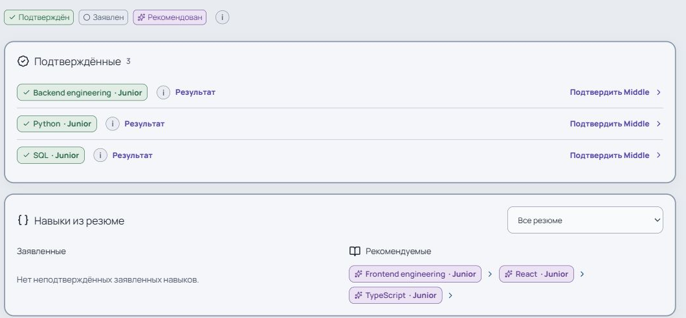
ПАСПОРТ НАВЫКОВ
Подтверждение связано с модулем и уровнем. Заявленные навыки видны отдельно. Данные показа синтетические.
Notes:
ПАСПОРТ НАВЫКОВ
Источники: C:/Users/Misha/Documents/ChatGPT/LCT/signal-ui-refinement-workspace-20261008/docs/delivery-2026-10-09.md
C:/Users/Misha/Documents/ChatGPT/LCT/signal-ui-refinement-workspace-20261008/docs/technical-description-current-20261008.md
C:/Users/Misha/Documents/ChatGPT/LCT/outputs/signal-employer-workspace-control-2026-10-08/independent-acceptance.md
Снимок актуального интерфейса Signal. Данные синтетические. C:/Users/Misha/Documents/ChatGPT/LCT/outputs/signal-delivery-20261009/frames/03-passport.jpg
Кадрирование сохраняет исходный файл. Число соответствия на экране относится к демонстрационному запросу и не является измерением точности найма.

Slide 8
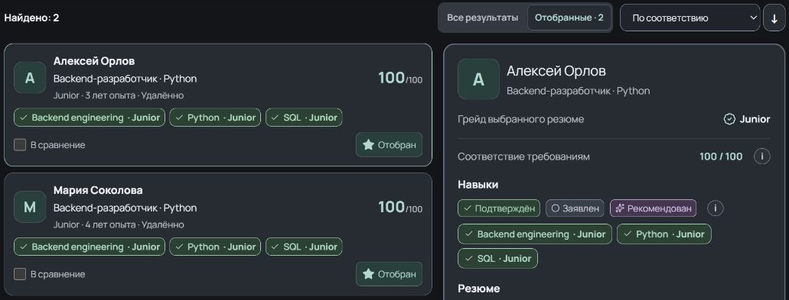
ОБРАТНЫЙ ПОДБОР
Обязательные навыки и условия определяют допуск целого резюме. Signal объясняет соответствие. Синтетический сценарий.
Notes:
ОБРАТНЫЙ ПОДБОР
Источники: C:/Users/Misha/Documents/ChatGPT/LCT/signal-ui-refinement-workspace-20261008/docs/delivery-2026-10-09.md
C:/Users/Misha/Documents/ChatGPT/LCT/signal-ui-refinement-workspace-20261008/docs/technical-description-current-20261008.md
C:/Users/Misha/Documents/ChatGPT/LCT/outputs/signal-employer-workspace-control-2026-10-08/independent-acceptance.md
Снимок актуального интерфейса Signal. Данные синтетические. C:/Users/Misha/Documents/ChatGPT/LCT/outputs/signal-delivery-20261009/frames/05-selection.jpg
Кадрирование сохраняет исходный файл. Число соответствия на экране относится к демонстрационному запросу и не является измерением точности найма.

Slide 9
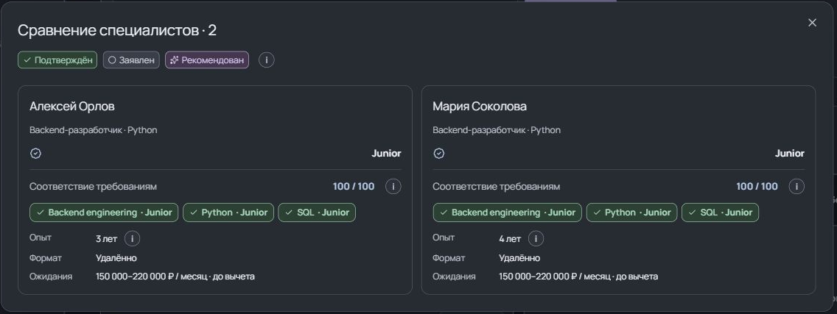
СРАВНЕНИЕ ТОЧНЫХ CV
Навыки разных CV не объединяются. Отбор и приглашение сохраняют выбранный документ. Синтетический сценарий.
Notes:
СРАВНЕНИЕ ТОЧНЫХ CV
Источники: C:/Users/Misha/Documents/ChatGPT/LCT/signal-ui-refinement-workspace-20261008/docs/delivery-2026-10-09.md
C:/Users/Misha/Documents/ChatGPT/LCT/signal-ui-refinement-workspace-20261008/docs/technical-description-current-20261008.md
C:/Users/Misha/Documents/ChatGPT/LCT/outputs/signal-employer-workspace-control-2026-10-08/independent-acceptance.md
Снимок актуального интерфейса Signal. Данные синтетические. C:/Users/Misha/Documents/ChatGPT/LCT/outputs/signal-delivery-20261009/frames/05-comparison.jpg
Кадрирование сохраняет исходный файл. Число соответствия на экране относится к демонстрационному запросу и не является измерением точности найма.

Slide 10
ПРИВАТНОСТЬ И СОГЛАСИЯ
Каталог
Кандидат разрешает публикацию резюме
Подбор
Отдельное согласие на включение в подбор
Имя
Публичное имя и псевдоним имеют свои настройки
Контакты
Адресный доступ после отклика или принятия приглашения
Отзыв
Повторное чтение профиля и документов закрывает доступ
Notes:
Независимые согласия и отзыв доступа.
Источники: C:/Users/Misha/Documents/ChatGPT/LCT/signal-ui-refinement-workspace-20261008/docs/delivery-2026-10-09.md
C:/Users/Misha/Documents/ChatGPT/LCT/signal-ui-refinement-workspace-20261008/docs/technical-description-current-20261008.md
C:/Users/Misha/Documents/ChatGPT/LCT/outputs/signal-employer-workspace-control-2026-10-08/independent-acceptance.md
Подбор, каталог, имя и адресное раскрытие контактов проверяются отдельно. Invitation/application purpose привязан к компании и точному резюме.

Slide 11
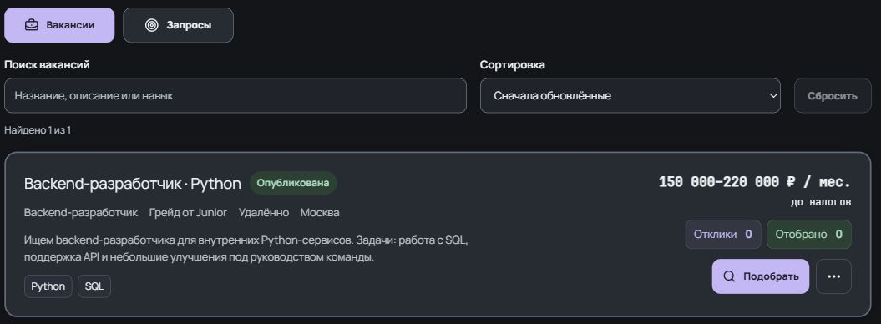
ВАКАНСИИ И ЗАПРОСЫ
Публичная вакансия и приватный запрос используют единый подбор. Отклики остаются отдельным каналом. Синтетический сценарий.
Notes:
ВАКАНСИИ И ЗАПРОСЫ
Источники: C:/Users/Misha/Documents/ChatGPT/LCT/signal-ui-refinement-workspace-20261008/docs/delivery-2026-10-09.md
C:/Users/Misha/Documents/ChatGPT/LCT/signal-ui-refinement-workspace-20261008/docs/technical-description-current-20261008.md
C:/Users/Misha/Documents/ChatGPT/LCT/outputs/signal-employer-workspace-control-2026-10-08/independent-acceptance.md
Снимок актуального интерфейса Signal. Данные синтетические. C:/Users/Misha/Documents/ChatGPT/LCT/outputs/signal-delivery-20261009/frames/04-jobs.jpg
Кадрирование сохраняет исходный файл. Число соответствия на экране относится к демонстрационному запросу и не является измерением точности найма.

Slide 12
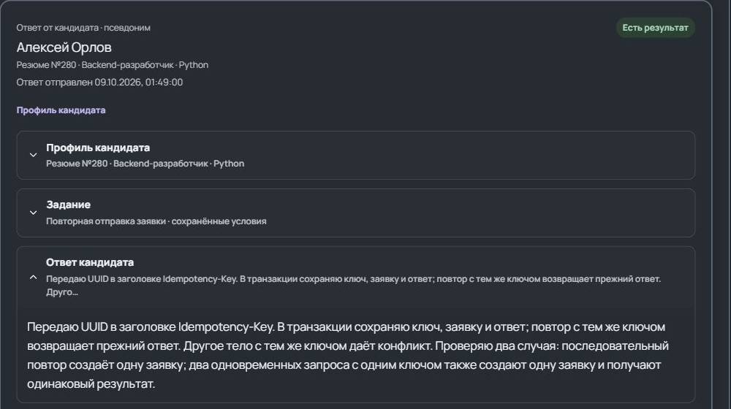
ЗАДАНИЯ КАНДИДАТАМ
Ответ связан с точным резюме и сохранёнными условиями. Оценка практики не меняет грейд Signal. Синтетический сценарий.
Notes:
ЗАДАНИЯ КАНДИДАТАМ
Источники: C:/Users/Misha/Documents/ChatGPT/LCT/signal-ui-refinement-workspace-20261008/docs/delivery-2026-10-09.md
C:/Users/Misha/Documents/ChatGPT/LCT/signal-ui-refinement-workspace-20261008/docs/technical-description-current-20261008.md
C:/Users/Misha/Documents/ChatGPT/LCT/outputs/signal-employer-workspace-control-2026-10-08/independent-acceptance.md
Снимок актуального интерфейса Signal. Данные синтетические. C:/Users/Misha/Documents/ChatGPT/LCT/outputs/signal-delivery-20261009/frames/07-answer.jpg
Кадрирование сохраняет исходный файл. Число соответствия на экране относится к демонстрационному запросу и не является измерением точности найма.

Slide 13
АРХИТЕКТУРА
Архитектура
Границы готовности
React / TypeScript / Vite
Интерфейс кандидата и работодателя.
Express / PostgreSQL / Drizzle
API, транзакции и проверка прав на сервере.
Версии и история
Конфликт версии защищает редактор. Условия приглашений и проверок сохраняются.
Независимая приёмка
Кабинет работодателя E01–E16 прошёл проверку.
Проверки поставки
582 теста, типизация и сборка UI/API.
Следующий этап
Человеческий пилот и реестр ФСП ещё впереди. Задержки подбора требуют оптимизации.
Notes:
Архитектура и пределы готовности.
Источники: C:/Users/Misha/Documents/ChatGPT/LCT/signal-ui-refinement-workspace-20261008/docs/delivery-2026-10-09.md
C:/Users/Misha/Documents/ChatGPT/LCT/signal-ui-refinement-workspace-20261008/docs/technical-description-current-20261008.md
C:/Users/Misha/Documents/ChatGPT/LCT/outputs/signal-employer-workspace-control-2026-10-08/independent-acceptance.md
582 автоматических теста относятся к проверке комплекта 9 октября 2026. Независимая приёмка E01–E16 имеет собственный функциональный scope. Историческая latency: matching p95 2004 мс при пороге 1500 мс, explanation 2059 мс при пороге 2000 мс. Новая нагрузка не выполнялась. Реестр ФСП, ATS и внешняя модель не подключены.

Slide 14

СЛЕДУЮЩИЙ ПИЛОТ
Экспертная проверка программ
Пилот с кандидатами и работодателями
Соглашение по реестру ФСП и настройка рабочей почты
Измерим время до подходящего списка и долю принятых приглашений.
Notes:
Следующий этап развития.
Источники: C:/Users/Misha/Documents/ChatGPT/LCT/signal-ui-refinement-workspace-20261008/docs/delivery-2026-10-09.md
C:/Users/Misha/Documents/ChatGPT/LCT/signal-ui-refinement-workspace-20261008/docs/technical-description-current-20261008.md
C:/Users/Misha/Documents/ChatGPT/LCT/outputs/signal-employer-workspace-control-2026-10-08/independent-acceptance.md
План пилота, а не результат уже проведённого пользовательского исследования.

